Slide 1

M-BANKING CLIPRO
UX DESIGN RECOMMANDATIONS FONCTIONNELLES ET ERGONOMIQUES

Slide 2
PRÉAMBULE
Le feedback de la solution CLIPRO par l’équipe UX Design de la Digital Factory SGMA est présenté ci-après.
Les éléments et écrans ne nécessitant pas d’observation particulière ne sont pas présentés. Seuls ceux faisant l’objet de remarques ou conseils ergonomiques et fonctionnels sont traités.

Slide 3

VERSION DESKTOP

Slide 4
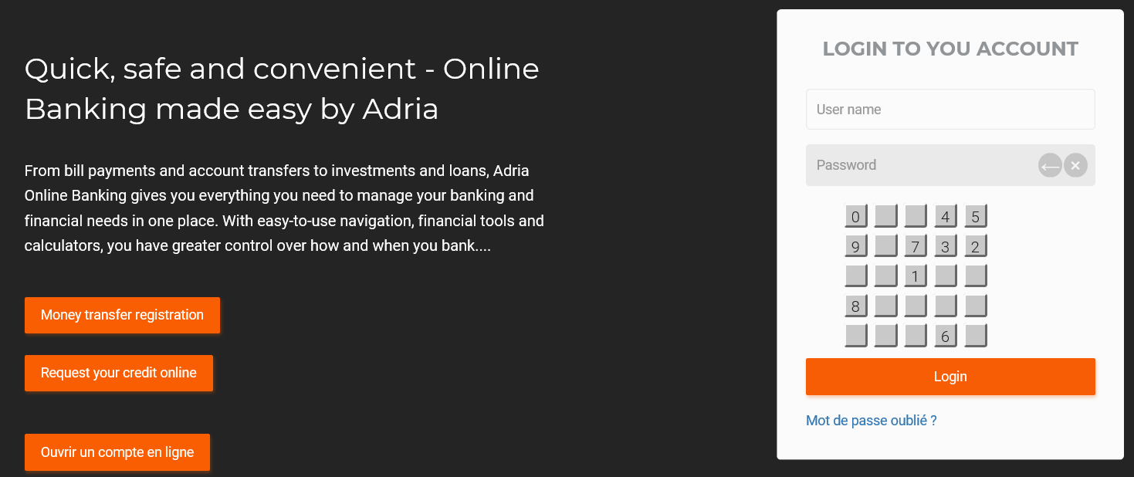

CONNEXION
NOTRE CONSEIL
NOTRE CONSEIL
Privilégier une landing page dédiée à la solution et personnaliser l’écran de login selon les chartes de la marque.
Privilégier un mot de passe alphanumérique avec la possibilité pour l’utilisateur de personnaliser ce dernier.
Le pavé numérique est plutôt contraignant au niveau de l’usabilité (impossible de copier-coller son mot de passe depuis un bloc-note ou un clipboard) → cette pratique n’est plus idoine à une expérience positive.

Slide 5
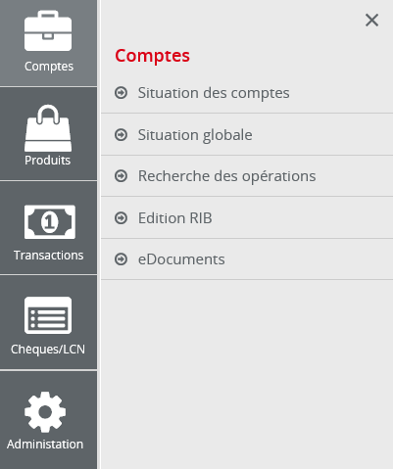
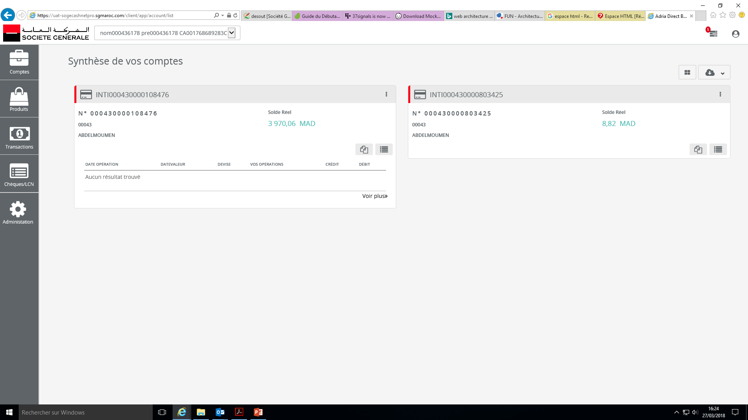
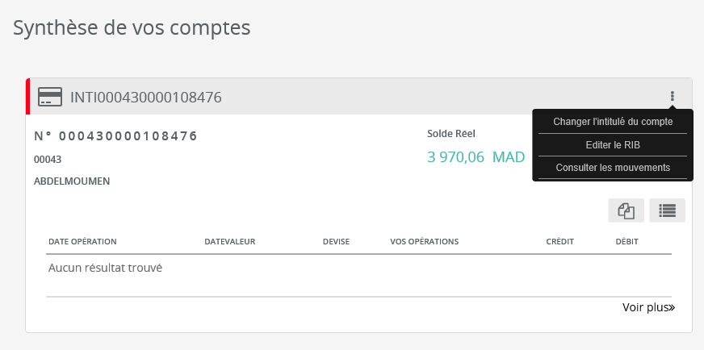
ECRAN D’ACCUEIL
Choix de l’icône non idoine. Dans les conventions web classiques, cette icône a pour signification « dupliquer » ou « copier ». Sur la version desktop, le texte au hover indique l’édition du RIB. En revanche, sur mobile ou tablette, cela pourrait surprendre ou dérouter sans ce texte au hover.
En arrivant dans son espace, le client n’a de visibilité que sur la partie compte. Le contenu correspond à celui de: Comptes > Situation des comptes
NOTRE CONSEIL
Un écran d’accueil doit préférablement donner un aperçu de l’ensemble des fonctionnalités et des menus
Chaque bloc de cet écran pourrait rediriger vers chaque élément du menu Par exemple:
Synthèse des comptes | Cartes | Crédits | Virements | Profil

Slide 6
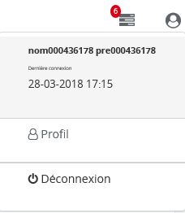
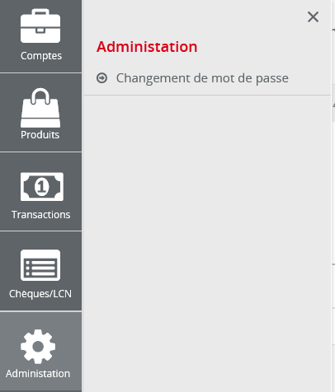
MENUS
1
Les rubriques ne sont pas cliquables. L’utilisateur est obligé de sélectionner une sous-rubrique
3
La rubrique « Administration » n’a d’utilité que pour la modification de mot de passe.
NOTRE CONSEIL
2
Ecran Profil inaccessible
NOTRE CONSEIL
Toujours privilégier la simplicité et permettre à l’utilisateur d’arriver en 1 clic à l’écran souhaité. Chaque rubrique du menu devrait être cliquable sans être obligé d’utiliser les sous-rubrique
Par exemple:
En cliquant sur comptes, j’arrive sur Comptes > Situation des comptes
Il serait préférable de déplacer cet élément vers le menu « profil » dans la barre de navigation et conserver un menu latéral à 4 rubriques

Slide 7
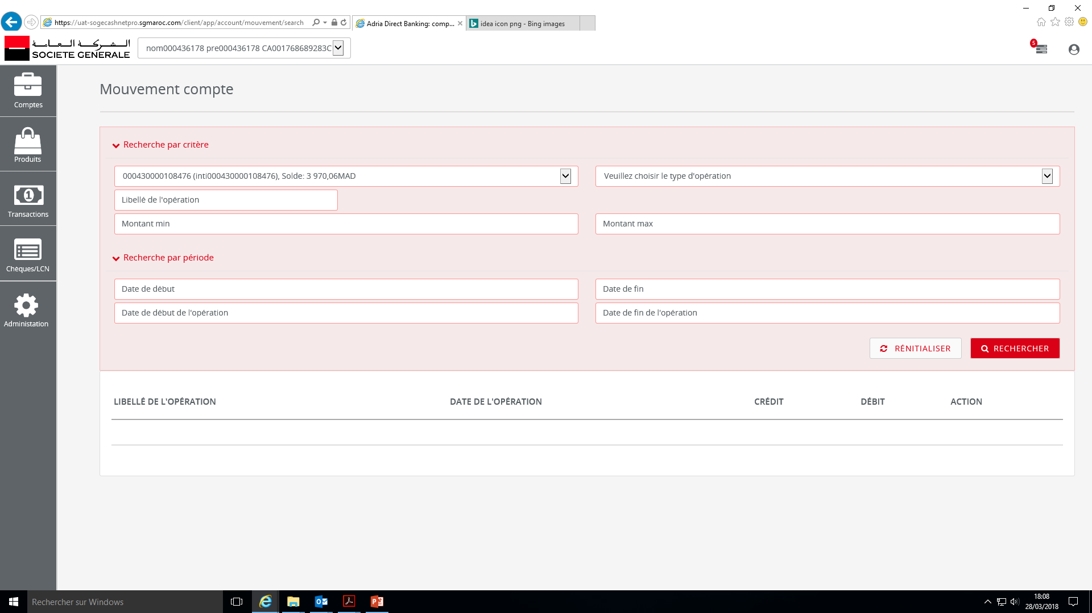
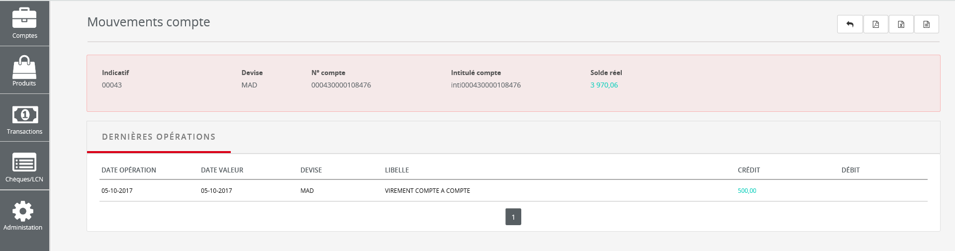
COMPTES
1
Ces deux écrans sont des doublons ? Peu de différences visibles dans leur usabilité
2
La fonctionnalité recherche est un écran à part entière et uniquement atteignable via le menu et risque de perturber l’expérience utilisateur (rupture)
NOTRE CONSEIL
La fonctionnalité de recherche est très utile et mériterait d’avoir sa place directement dans l’écran de consultation du compte

Slide 8
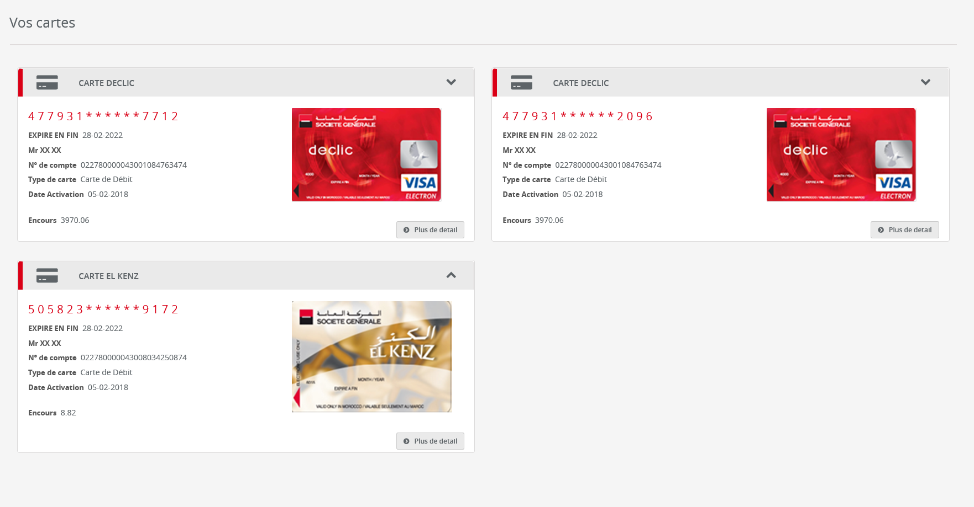
MES CARTES
1
L’icône « arrow-down » doit être utilisée sur un élément « fermé » et l’icône « arrow-up » sur un élément ouvert (cf carte el kenz)

Slide 9
ERREURS ET BUGS
UX DESIGN

Slide 10
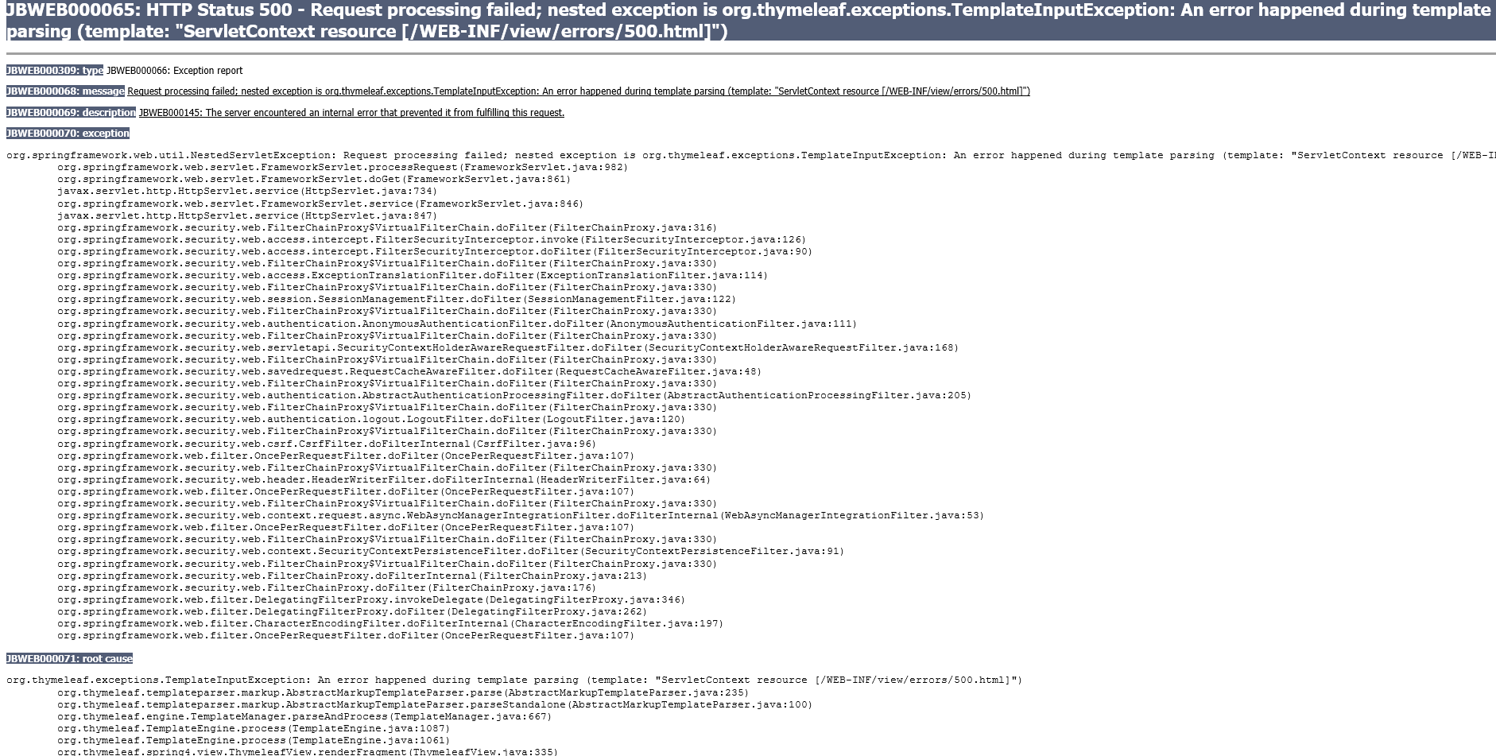
HTTP STATUS 500
Sur une dizaine de connexions, cette erreur est apparue 5 fois

Slide 11
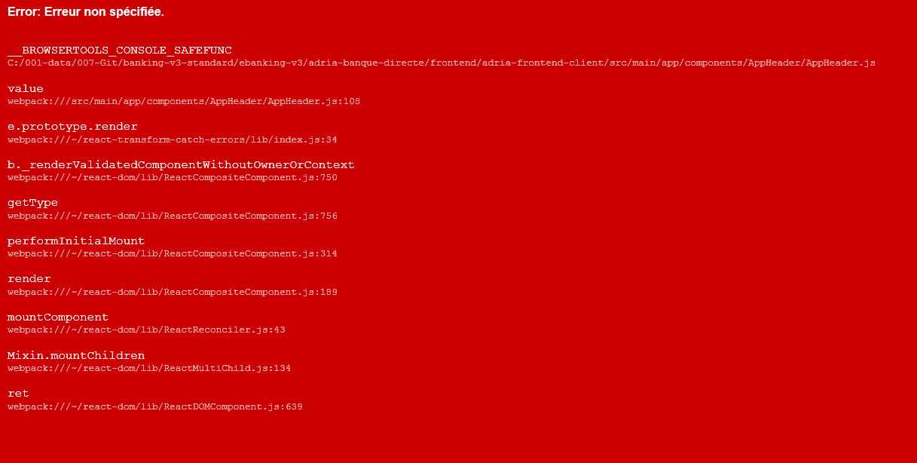
ERREUR NON SPÉCIFIÉE
Sur une dizaine de connexions, cette erreur est apparue 1 fois

Slide 12
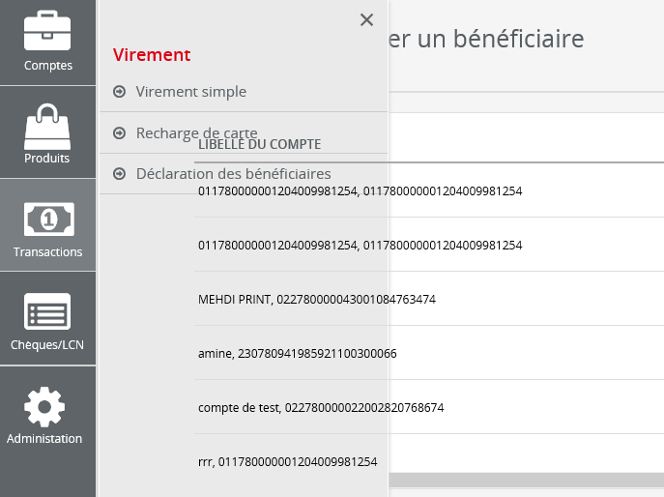
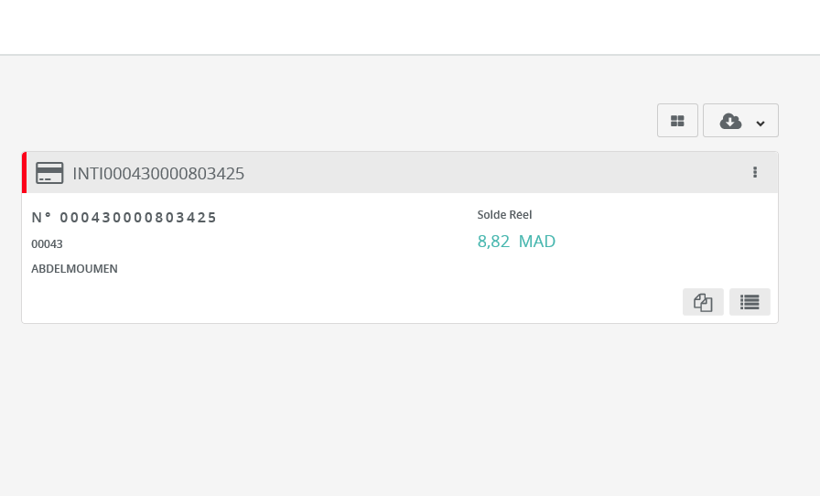
BUGS ERGONOMIQUES
A plusieurs reprises durant les tests, l’écran se fige et la barre de navigation disparait et l’expérience s’arrête prématurément. L’utilisateur est donc contraint de retourner à l’écran de connexion.
Le menu « transactions » se superpose au contenu du dashboard sans le couvrir.

Slide 13

VERSION MOBILE

Slide 14
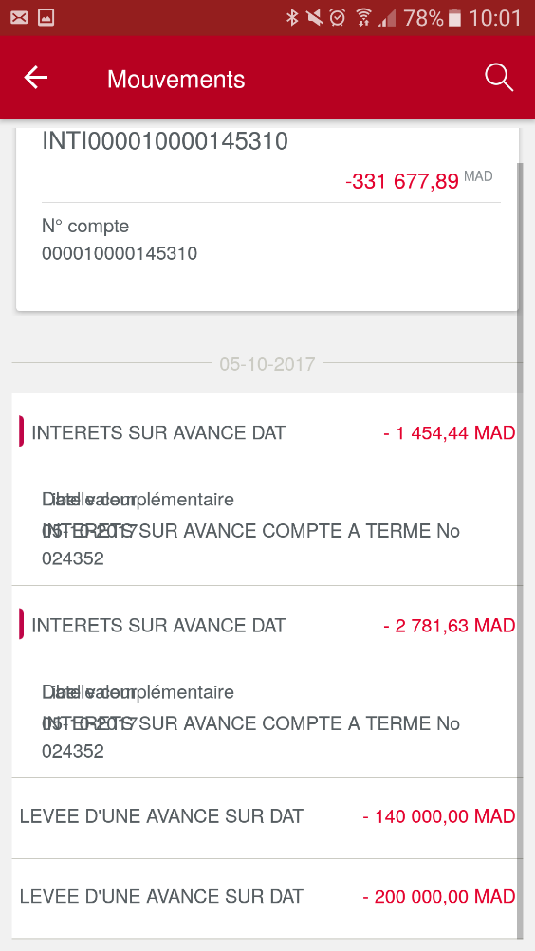
BUGS ERGONOMIQUES

